Slide 1
Налог на профессиональный доход (НПД) введён в России с 1 января 2019 года в соответствии с Законом 422-ФЗ от 23.11.2018 года.
НПД - это специальный налоговый режим для физлиц (как зарегистрированных в качестве ИП, так и не зарегистрированных), у которых небольшой бизнес.
Налог рассчитывается только с полученного самозанятым дохода (4 % с доходов полученных от физических лиц, 6 % с доходов от юридических лиц.)
Работодатели стараются оптимизировать свои налоговые отчисления за счёт злоупотребления использования труда самозанятого:
по трудовому договору за работника надо платить взносы - 30% от зарплаты, удерживать и перечислять в бюджет 13 % НДФЛ;
с самозанятого – налоги и взносы не уплачиваются, сам платит НПД.
Необоснованная налоговая выгода - уменьшение налога, формально соответствующее закону, но по сути являющееся обогащением за счет бюджета. Типичные примеры налоговых схем – подмена трудовых отношений с наемными сотрудниками, как с самозанятыми.

Slide 2
ХАРАКТЕРНЫЕ ПРИЗНАКИ ТРУДОВЫХ ОТНОШЕНИЙ
(Постановление Пленума Верховного Суда РФ от 29.05.2018 № 15)
подчинение работника действующим правилам внутреннего трудового распорядка, графику работы (сменности)
осуществление периодических выплат работнику, которые являются для него единственным и (или) основным источником доходов
оплата работодателем расходов, связанных с поездками работника в целях выполнения работы
соглашение о личном выполнении работником определенной работы
интегрированность работника в организационную структуру работодателя
обеспечение работодателем условий труда
выполнение работником трудовой функции за плату
устойчивый и стабильный характер отношений

Slide 3
РИСКИ ДЛЯ ОРГАНИЗАЦИЙ В ЧАСТИ ПОДМЕНЫ ТРУДОВЫХ ОТНОШЕНИЙ ГРАЖДАНСКО-ПРАВОВЫМИ ПОСРЕДСТВОМ ПРИВЛЕЧЕНИЯ САМОЗАНЯТЫХ :
- Продолжительность работы (привлечение самозанятого данным ЮЛ/ИП на регулярной основе (в период более 3 месяцев))
- Единственный источник (организация (ИП) осуществляет выплаты в пользу самозанятых, у которых отсутствуют иные источники доходов либо доход, полученный по ГПД, является основным (в части доходов, полученных при применении специального налогового режима НПД))
- Периодичность выплат (прослеживается явная и регулярная ежемесячная периодичность выплат в пользу самозанятого (1 – 2 раза в месяц))
- Централизованный учет (формирование чеков с одного устройства)
- Групповые переходы (выплаты осуществляются в пользу самозанятых, которые ранее работали в одной организации)
- Прямые нарушения (работа с самозанятыми, которые являлись сотрудниками данной организации (ИП) менее дух лет назад)

Slide 4



ПОЛОЖИТЕЛЬНЫЙ ПРИМЕР в организации Основной вид деятельности которой «Деятельность в области архитектуры»
СМЗ для организации выполняют работы по разработке проектной документации в свободное время, при этом имеют основное место работы
Даты выплаты заработной платы не совпадает с датами выплат в ООО в пользу СМЗ
Снижения штатных сотрудников после привлечения СМЗ в ООО не установлено
Предметом договора является конкретное задание, указан конечный результат, а также объект для которого выполняются проектные работы)
ЮЛ не предоставляет СМЗ рабочее место, материалы, оргтехнику
В качестве плательщиков НПД, СМЗ оказывают аналогичные работы другим клиентам

Slide 5



ПОЛОЖИТЕЛЬНЫЙ ПРИМЕР Организация занимается дополнительным образованием детей и взрослых и привлекает СМЗ для подготовки к ЕГЭ и ОГЭ
СМЗ имеет основное место работы в других образовательных учреждениях (лицеях, школах, университетах)
ЮЛ имеет штатных сотрудников - преподавателей
Различные даты, размер и количество выплат в пользу СМЗ
Услуги оказываются СМЗ без установленной периодичности (в свободное время)
Место оказания услуг: офис ЮЛ или
в режиме online

Slide 6



ОТРИЦАТЕЛЬНЫЙ ПРИМЕР
Организация занимается строительством жилых и нежилых зданий
СМЗ выполняют сварочно-монтажные работы постоянно продолжительное время
СМЗ не имеет основное место работы
В штате ЮЛ отсутствуют сотрудники с данной профессией
Договор с СМЗ не содержит
задание и объем работ
Срок договора 1 год с последующей пролонгацией
Установлена ежемесячная оплата исходя из отработанного времени

Slide 7

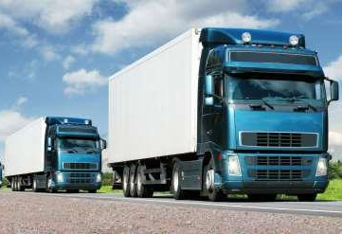
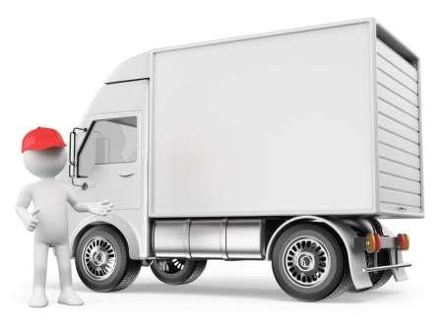
ОТРИЦАТЕЛЬНЫЙ ПРИМЕР основной вид деятельности Организации «Деятельность автомобильного грузового транспорта»
Регистрация в качестве СМЗ по просьбе ЮЛ
Обязанности СМЗ не отличаются от обязанностей штатных водителей ЮЛ
Длительный срок договора
Оказание услуг на постоянной основе
СМЗ не имеют иных источников дохода

Slide 8
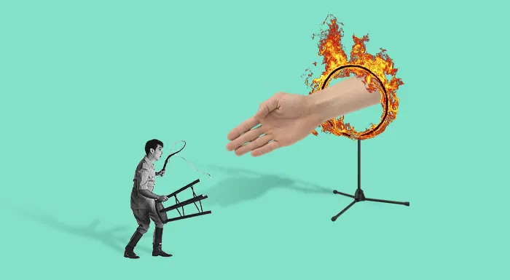
ПОСЛЕДСТВИЯ ДЛЯ САМОЗАНЯТЫХ ПРИ ПОДМЕНЕ ТРУДОВЫХ ОТНОШЕНИЙ
Отсутствие социальных гарантий:
Не предоставляется оплачиваемый отпуск;
Не оплачивается больничный;
Не предоставляются гарантии и компенсации, предусмотренные трудовым законодательством
Государственное пенсионное обеспечение не в полном объеме ( самозанятые не платят страховые взносы, поэтому может назначаться только социальная пенсия без учета стажа и баллов, которая значительно ниже)
Нет возможности заявить имущественные вычет при покупке жилья или социальный вычет при оплате обучения, медицинских услуг и т.п., так как с выплат самозанятому не удерживается НДФЛ

Slide 9
ПОДХОДЫ К ОПРЕДЕЛЕНИЮ РАБОТНИКА И САМОЗАНЯТОГО ЛИЦА
ПРИЗНАКИ РАБОТНИКА
ПРИЗНАКИ САМОЗАНЯТОГО
(кто такой самозанятый)
Получает доход от 1-2 ЮЛ/ИП
Получает примерно равный доход от этого ЮЛ/ИП 1-2 раза в месяц на протяжении нескольких месяцев
Встал на учет в качестве СМЗ одновременно с другими СМЗ, получающими доход у данного ЮЛ/ИП
Наличие типового неконкретизированного договора, наименование услуги не содержит конкретики и одинаковое у всех СМЗ у данного ЮЛ/ИП
Имел ранее трудовые отношения с данным ЮЛ/ИП или иными ЮЛ/ИП (возможно аффилированными), а после постановки на учет в качестве плательщика НПД прекратил эти отношения
Более детальный анализ:
Получает доход от неограниченного количества ФЛ/ЮЛ/ИП
Получает доход сразу за разово выполненную работу
Доход не регулярный (по сумме и времени)
Не имеет рабочего места и регламента
Договор на выполнение разовой работы/услуги
В чеке указывает понятное наименование работы/услуги
Имеет график работы, рабочее место, пропуск в организацию
Возможно наличие регламента работы
Работа имеет бессрочный характер
Отсутствует конечный результат работы

